Slide 1
Naplňování principu IK ČR
P20: Metriky digitálních služeb
„Každý nový nebo podstatně změněný proces veřejné správy a každý nový nebo podstatně změněný informační systém na jeho podporu musí být navržen tak, aby umožňoval měřit využívání, výkon a efektivitu všech agend a služeb VS.“
na základě Přílohy č. 2 k usnesení vlády 262/2022 k realizaci projektu Transformace řízení digitalizace z 6.4.2022

Slide 2
OTÁZKY, které všechny zajímají...
Jak jsou digitální služby využívané?
Jak jsou s nimi uživatelé spokojení?
Když máme službu digitalizovanou formou samoobslužného portálu, jaká část klientů ji využívá v této formě?
Jak jsou spokojeni ti, kteří ji v této formě využili?
U jaké části služeb spokojenost zjišťujeme?
Kolik stát ušetřil v r. 2021 díky využívání digitálních služeb (s automatizovaným zpracováním)?
Jak se vyplácí úsilí vynaložené na digitální transformaci?
A kolik díky němu ušetří v r. 2025?
Kolik má stát kompetentních expertů v klíčových rolích pro digitální transformaci?
  Kolik se mu jich daří získávat a udržet?
Proč (jen) tolik? Není to málo?
Kolik bychom považovali za úspěch?
A jak toho dosáhneme?
...a neznáme na ně odpovědi

Slide 3
CO chceme dělat
Pravidelné, automatizované, dlouhodobé měření a vyhodnocování výkonnostních metrik
  primárně nad „tvrdými“ daty o reálném využívání jednotlivých služeb klienty veřejné správy
  např. tyto metriky nad daty sbíranými v pilotu (viz dále):
      Využití digitálních služeb Zrychlení díky digitálním službám Schopnost získávat zpětnou vazbu k klientů
      Spokojenost se službami Rychlost poskytnutí služeb Nedokončené služby
  nebo nad objektivně ověřitelnými fakty (s minimální mírou subjektivity)
  např. metriky typu:
      Dostupnost digitálních služeb ve formě samoobslužného portálu Předvyplněná data ve formulářích
Pro
(1.) lepší řízení (nejen) digitální transformace veřejné správy
(2.) komunikaci dosažených výsledků
  → pozitivní vnímání veřejností → větší využívání digitálních služeb → lepší návratnost investic
PROČ je to důležité
„Co neměříte, to neřídíte“ – pokud se chceme zlepšovat, potřebujeme měřit a řídit
všechno, co je důležité pro digitální transformaci veřejné správy

Slide 4






















JAK to budeme dělat
OVS poskytují služby občanům
a disponují daty
o jejich reálném využívání (obslužné kanály, úspěšnost, trvání,...)
Anonymizovaná detailní data o využívání služeb budou předávána do centrálního místa pro sběr dat
Data z OVS budou (spolu s daty z veřejného a propojeného datového fondu) zpracována do podoby vhodné pro další použití v reportech
a analýzách
@
OBSLUŽNÉ KANÁLY
Identita
občana
(NIA)
Datová
schránka
Portál
OVS
OVS
DATA
Power BI
SLUŽBY
DATA
Propojený datový fond
Sdílení dat mezi úřady (eGSB / ISSS)
JSON
XML
CSV
Azure Synapse Analytics
Základní registry
Sdílená agendová data
Veřejný datový fond
Azure Storage
(NAKIT)
Notes:
Úkolem NAKITu v této aktivitě je dlouhodobě naplnit roli centrálního místa pro sběr dat z jednotlivých OVM a zajišťovat jejich validaci, transformaci, uložení ve formě vhodné pro následné využívání a poskytnout nástroje/podporu pro jejich využívání (tzn. pro prezentaci dat ve formě pravidelných předdefinovaných reportů a také pro zpracování ad-hoc analýz nad nimi).

Slide 5
JAKÁ DATA budeme zpracovávat a v jaké podobě
Byla definována obecná datová struktura pro sběr dat v jednotné podobě ze všech OVS
Klíčovou entitou této datové sady je transakce definovaná (user-centric, z pohledu klienta) jako
jedna interakce klienta s OVS s cílem využít/poskytnout konkrétní službu
Data budou z OVS předávána v podobě datových souborů
v jednom ze tří podporovaných formátů (JSON, XML, CSV)
Příprava dat do této podoby stejně jako jejich předání
předepsaným způsobem je plně v odpovědnosti OVS
Přesnou definici transakcí (začátek, konec, etapy, stavy) navrhne každý OVS na základě věcné znalosti svých agend, systémů a dat
Frekvence předávání datových souborů (a tím i časový rozsah jednoho souboru) bude dohodnuta individuálně podle charakteru měřených agend/služeb, možností a preferencí jednotlivých OVS
SLUŽBA
začátek
etapa
konec
transakce:
vlastnosti/atributy:
    unikátní identifikátor
    hodnocení uživatelské spokojenosti
    čas zahájení a ukončení
    vazba na OVS, agendu, službu, obslužný kanál (vstupní a výstupní), etapy
výsledek / výsledný stav
DATA
JSON
XML
CSV
...
datový soubor
obsahuje záznamy o všech měřených transakcích (napříč všemi službami) dokončených v období, které daný soubor pokrývá (např. jeden den)

Slide 6
ROZSAH sběru dat = datová struktura pro sběr dat
Transakce
Identifikátor/označení transakce
Výsledek transakce: úspěšně/neúspěšně
Výsledný stav: konkrétní agendově specifický výsledný stav
Uživatelská spokojenost
Vazba na OVS, agendu a službu VS
Vstupní a výstupní obslužný kanál
Čas zahájení a čas ukončení
[0..n] Volitelné parametry transakce (sada atribut/hodnota)
[0..n] Etapy
  Identifikátor/označení etapy
  Nazev etapy
  Čas zahájení
  Vazba na úkon služby VS
  [0..n] Volitelné parametry etapy (sada atribut/hodnota)

Slide 7

TECHNICKÉ ŘEŠENÍ sběru dat (v pilotu)
OVS
OVS dodávající data budou pravidelně (na své straně ideálně automatizovaně) nahrávat datové soubory pomocí utility AzCopy do Azure Storage nebo pomocí API.
Pro každý OVS dodávající data v něm bude vytvořen vlastní kontejner
Při autorizaci pro přístup ke kontejneru bude využit SAS token předem vygenerovaný pro každý OVS a jemu předaný datovou schránkou
DATA
...
JSON
XML
CSV
AzCopy
Azure Storage
(NAKIT)
PRŮBĚH pilotního a běžného provozu
Pilotní provoz
  zahrnuto 5-10 vybraných ústředních OVS a 20-30 jimi poskytovaných služeb
  po dobu 6 měsíců (cca do konce roku 2022)
Běžný provoz
  budou zahrnuty všechny další služby VS splňující stanovená kritéria např. četnosti transakcí nad stanovenou hranicí (5000/rok) a další
  očekáváme zvýšení počtu zapojených OVS, služeb, předávaných souborů atd. zhruba o jeden řád

Slide 8
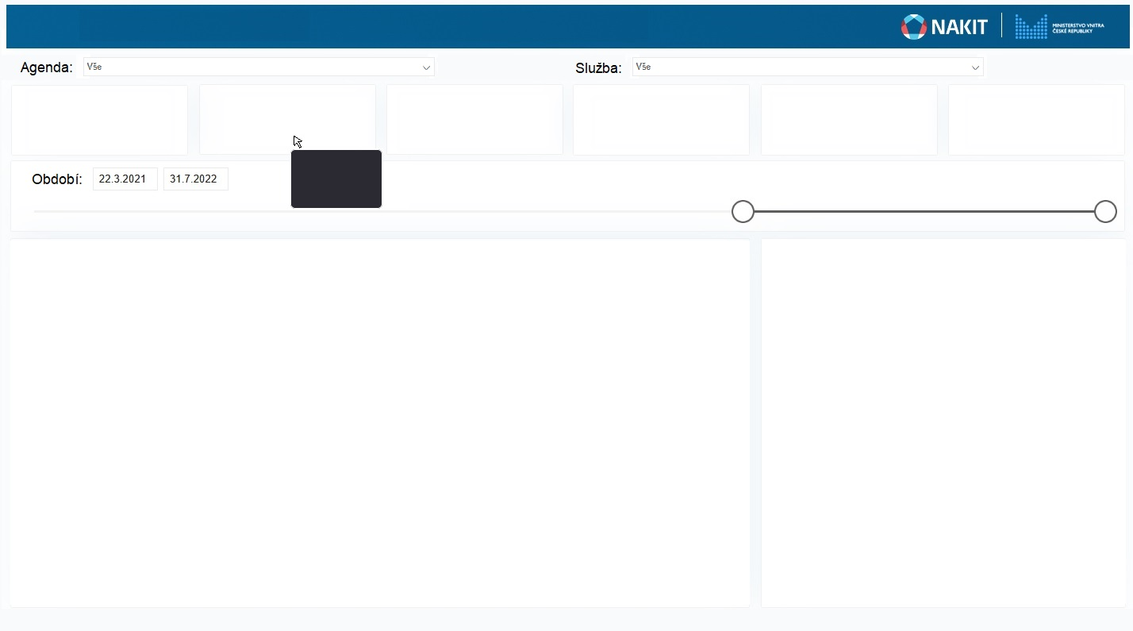




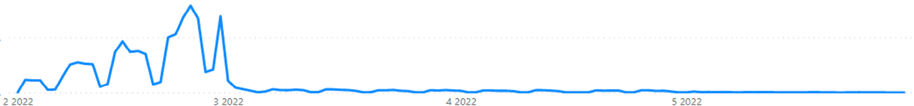
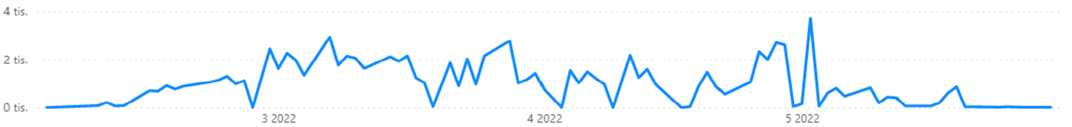
JAKÝ min. VÝSTUP chceme získat (příklad)
Univerzální report výkonnostních metrik agend (Data Driven Government)
A1162 Zákon o vodách
S12116 Poplatek za odebrané množství podzemní vody
3 897
22%
5%
36,5
2,4
100%
transakcí
dokončených v rámci vybrané agendy a služby za období
digitálně
ve formě samoobslužného portálu
skončilo neúspěšně
pracovních dnů
(průměrná doba trvání
od zahájení do ukončení)
spokojenost klientů
vyjádřená známkou
na školní stupnici
získává zpětnou vazbou
od klientů ohledně jejich spokojenosti s využitím služby
podíl využití služby ve formě samoobslužného portálu (ze všech využití služby, která je již touto formou digitalizovaná)
Vývoj hodnot v čase
pro metriku: Využití digitálních služeb
Rychlost poskytnutí služby
podíl využití služby ve formě samoobslužného portálu (ze všech využití služby, která je již touto formou digitalizovaná)
36,5
pracovních dnů
(průměrná doba trvání
od zahájení do ukončení)
50%
V 75% případů byla služba
poskytnuta do
pracovních dnů
V 90% případů byla služba
poskytnuta do
pracovních dnů
25,4
30,6
Rozložení transakcí v čase
pohled přes: datum ukončení
výsledek: vše
Spokojenost se službami
datum zahájení
úspěšně dokončeno
2,4
neúspěšně dokončeno
spokojenost klientů
vyjádřená známkou
na školní stupnici
72%
2%
klientů je spokojeno
se způsobem poskytnutí služby (hodnotí známkou 1 nebo 2)
klientů je výrazně nespokojeno
se způsobem poskytnutí služby (hodnotí známkou 4 nebo 5)
+ reporty zaměřené na specifika jednotlivých agend/služeb

Slide 9
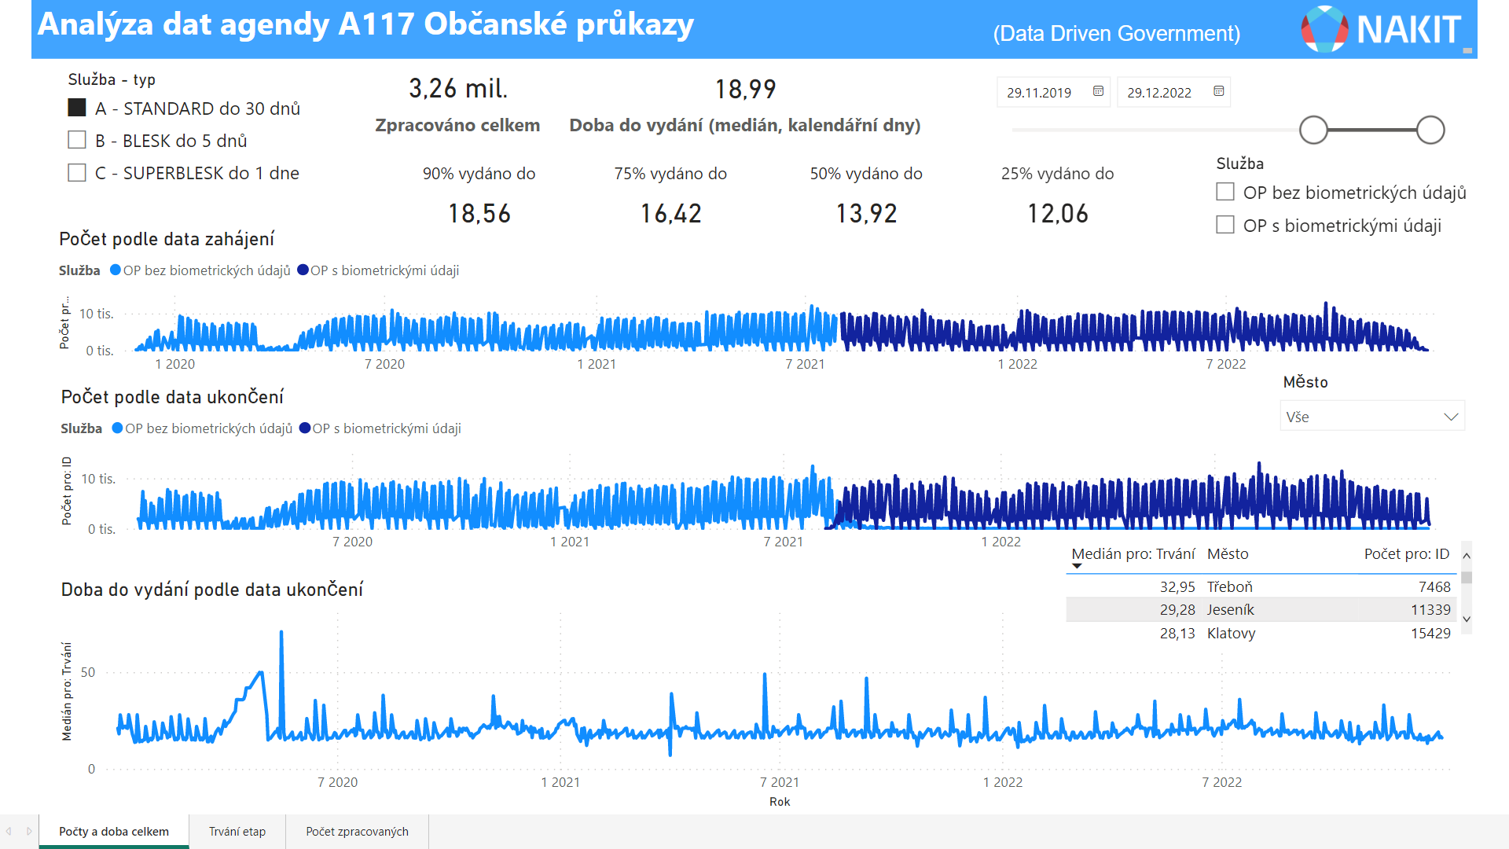
JAKÝ min. VÝSTUP chceme získat (příklad: specifický report agendy)

